Slide 1
Литературное чтение
8
класс
Тема: Марина Ивановна Цветаева.
Основные вехи
жизни и творчества.

Slide 2
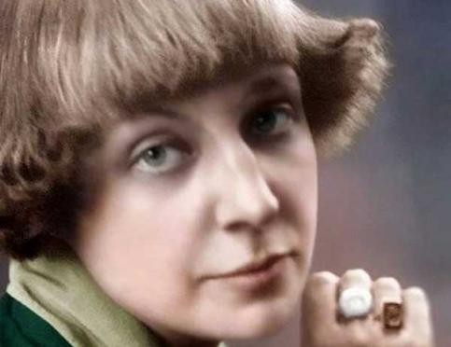
Биография
Марина Ивановна Цветаева - русская поэтесса, переводчица, автор биографических эссе и критических статей. Она считается одной из ключевых фигур в мировой поэзии XX века.

Slide 3
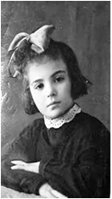
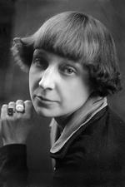
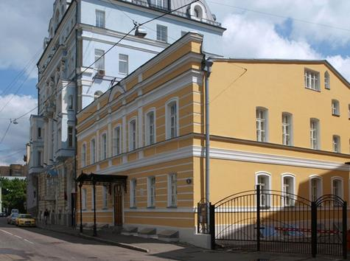
Детство и юность М.И.Цветаевой
Марина Ивановна Цветаева родилась 8 октября 1892 г. в Москве.
Её семья принадлежала к числу трудовой научно-художественной интеллигенции.
М.И.Цветаева в детстве и молодости
Дом-музей М.И.Цветаевой в Москве.

Slide 4
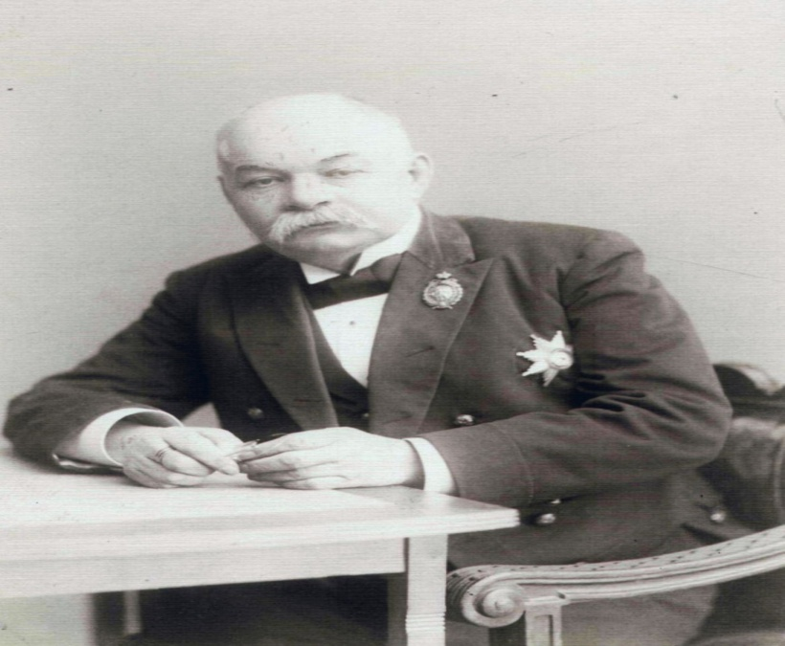
Родители М.И.Цветаевой
Родителями Цветаевой были Иван Владимирович Цветаев и Мария Александровна Мейн.
Отец, филолог-классик, профессор, возглавлял кафедру истории и теории искусств Московского университета, был хранителем отделения изящных искусств и классических древностей в Московском Публичном и в Румянцевском музеях.
В 1912 г. по его инициативе в Москве был открыт Музей Александра III (ныне Государственный музей изобразительных искусств им. А.С.Пушкина). Созданию музея И.В. Цветаев посвятил многие годы своей жизни.

Slide 5
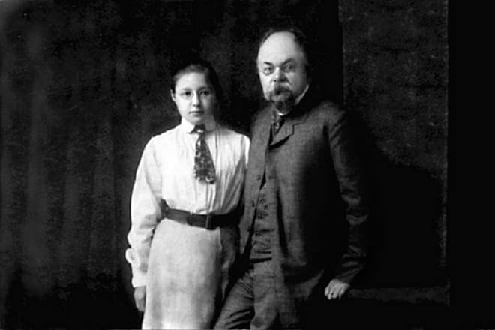
Воспитание М.И.Цветаевой
В отце Цветаева ценила преданность собственным стремлениям и подвижнический труд, которые, как утверждала, унаследовала именно от него. Намного позднее, в 1930-х гг., она посвятила отцу несколько мемуарных очерков ("Музей Александра III", "Лавровый венок", "Открытие музея", "Отец и его музей"). В отце Цветаева видела интеллигента, служащего высокой культуре.
И.В.Цветаев с дочерью Мариной

Slide 6
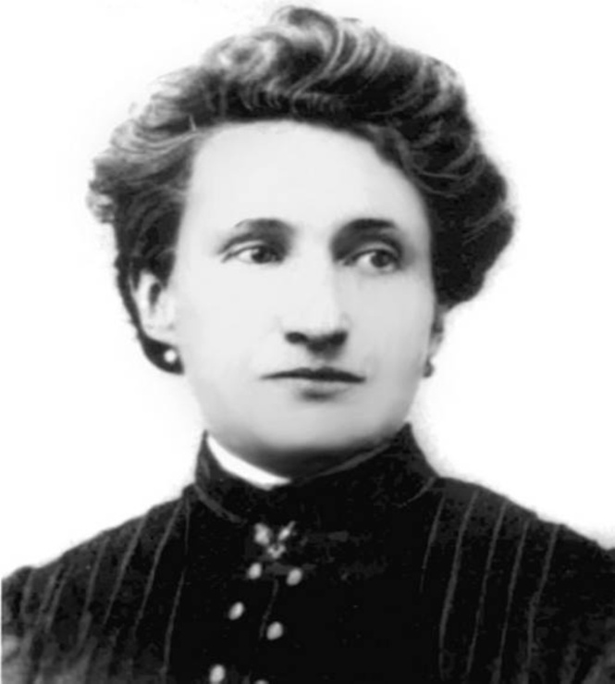
Воспитание М.И.Цветаевой
Мать поэтессы, Мария Александровна в отличие от отца была натурой восторженно-романтической, требовательной вплоть до суровости к дочерям — Марине и её младшей сестре Асе (Анастасии). Прекрасно игравшая на пианино, она надеялась, что в дочерях также проявится музыкальный талант, и болезненно переживала крушение этих надежд. Мать передала Цветаевой и свой нравственный и духовный максимализм, и романтическое противостояние обыденности, и трагическое мироощущение.

Slide 7
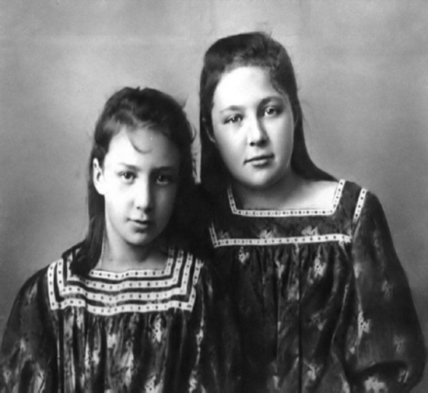
Воспитание М.И.Цветаевой
Несмотря на духовно близкие отношения с матерью, Цветаева ощущала себя в родительском доме одиноко и отчуждённо. Юная Марина жила в мире прочитанных ею книг, в мире возвышенных романтических образов.
Благодаря стараниям отца, на плечи которого после кончины в 1906 году Марии Александровны, легла забота о семье, Марина, её сестра Анастасия и сводный брат Андрей получили прекрасное образование.
М.И.Цветаева с сестрой Анастасией

Slide 8
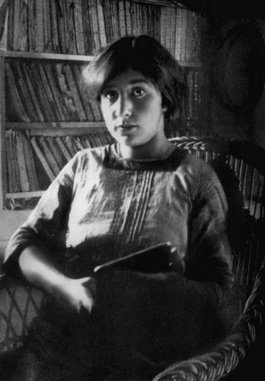
Любовь М.И.Цветаевой к чтению
У Цветаевых была большая библиотека, и любовь к книгам проявилась у Марины очень рано. Это была первая и пожизненная любовь. К 18 годам Цветаева прочла, показалось бы неправдоподобным по количеству и разнообразию произведений - Пушкин, Лермонтов, Жуковский, Лев Толстой ... Немецкие и французские романтики, Гюго, Ламартин, Ницше, Жан-Поль Рихтер. Романы Чарской и пьесы Ростана, Гейнe, Гёте, книги, связанные с Наполеоном и т.д.

Slide 9
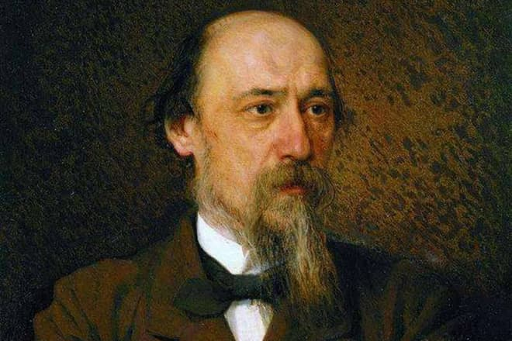
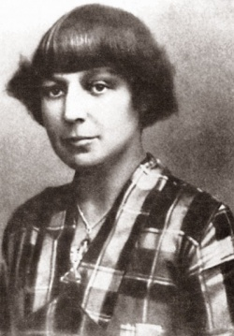
Образование М.И.Цветаевой
Образование будущая поэтесса получила в Москве в частной женской гимназии, затем обучалась в пансионах Швейцарии, Германии, Франции.
Марина Цветаева стихи начала писать, по её утверждению, в 6 лет. И делала это не только на русском языке, но и на французском и немецком. Языки она прекрасно знала, потому как семья часто жила за границей. Примечательно, что поэзия для неё открылась не произведениями А.С. Пушкина и М.Ю.Лермонтова, которых она полюбила несколько позже, а стихотворениями Н.А.Некрасова.

Slide 10
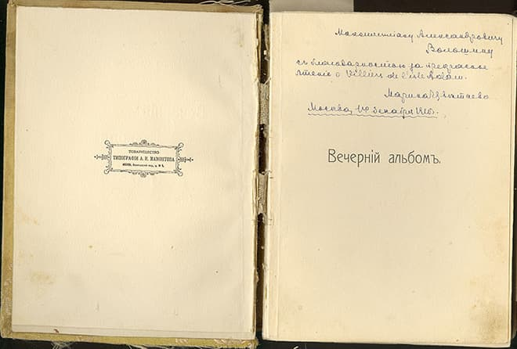
Начало творческой деятельности
Первый сборник стихотворений Цветаевой был опубликован в 1910 году («Вечерний альбом»). Уже тогда на творчество Цветаевой обратили внимание знаменитые
— В.Я.Брюсов, М.Волошин и
Н.С.Гумилёв. Их творчество и произведения Н.А.Некрасова значительно повлияли на раннее творчество поэтессы.

Slide 11
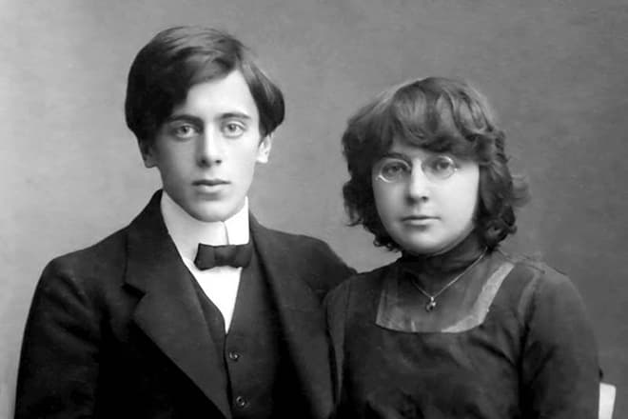
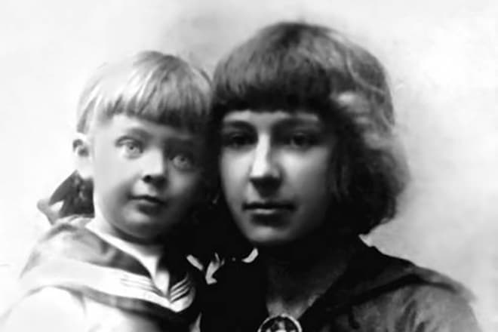
Творческая деятельность М.И.Цветаевой
В краткой биографии
Цветаевой год 1912 стал поистине судьбоносным и плодотворным: в начале
года она вышла замуж за известного литературного деятеля Сергея Эфрона, осенью на свет появился
их первенец – дочь
Ариадна, и тогда же
рождается ещё одно её
детище – второй цикл необычных на то время стихов, который она посвятила любимому супругу.
С.Эфрон и М.И.Цветаева М.И.Цветаева с
дочерью Ариадной

Slide 12
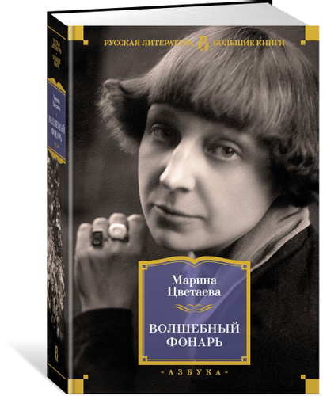
Начало творческой деятельности
1912 году она выпустила второй сборник стихов – «Волшебный фонарь». В эти два сборника Цветаевой вошли также стихотворения для детей: «Так», «В классе», «В субботу». В 1913 году выходит третий сборник поэтессы под названием «Из двух книг».
Во время Гражданской войны (1917–1922 гг.) для Цветаевой стихи являются средством выразить сочувствие. Кроме поэзии она занимается написанием пьес.

Slide 13
Эмиграция
В 1922 году Цветаева переезжает в Берлин, затем в Чехию и в Париж. Творчество Цветаевой тех лет включает произведения «Поэма горы», «Поэма конца», «Поэма воздуха».
Стихи Цветаевой 1922–1925 годов были опубликованы в сборнике «После России» (1928 г.). Однако стихотворения не принесли ей популярности за границей. Именно в период эмиграции в биографии Марины Цветаевой большое признание получила проза.

Slide 14
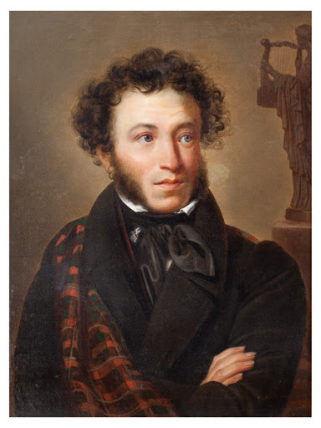
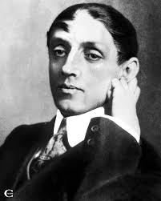
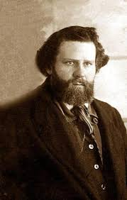
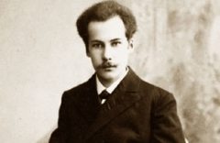
Творческая деятельность М.И.Цветаевой
Цветаева пишет серию произведений, посвященную известным и значимым для неё людям:
в 1930 году написан поэтический цикл «Маяковскому», в честь известного В.В.Маяковского, чья трагическая смерть потрясла поэтессу;
в 1933 г. – «Живое о живом», воспоминания о Максимилиане Волошине;
в 1934 г. – «Пленный дух» в память об Андрее Белом;
в 1936 г. – «Нездешний вечер» о Михаиле Кузмине;
в 1937 г. – «Мой Пушкин», посвященное А.С.Пушкину.

Slide 15
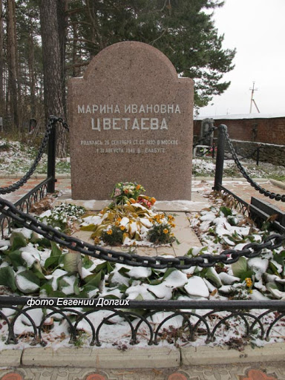
Возвращение на родину и смерть
Прожив 1930-е годы в бедности,
в 1939 Цветаева возвращается в СССР. Её дочь и мужа арестовывают. Сергея
расстреляют в 1941 году, а дочь через 15 лет реабилитируют.
В этот период своей жизни
Цветаева почти не пишет стихов,
а лишь занимается переводами.
31 августа 1941 года Цветаева умирает в эвакуации. Похоронена великая поэтесса в городе
Елабуга на Петропавловском кладбище.

Slide 16
Решение кроссворда
По горизонтали:
1. Название первого поэтического сборника М.И.Цветаевой.
2. Название второго поэтического сборника, посвящённого С.Эфрону.
3. Кем по призванию была мать М.И.Цветаевой.
По вертикали:
1. Город, где родилась М.И.Цветаева.
2. Город в Татарстане, где в эвакуации умирает М.И.Цветаева.
3. Имя младшей сестры поэтессы.
4. Стихотворение для детей, вошедшее в первые два поэтических
сборника М.И.Цветаевой.

Slide 17
Решение кроссворда
1
2
1
4
2
3
3

Slide 18
Решение кроссворда. Проверьте!
В
Е
Ч
Е
Р
Н
И
Й
А
Л
Ь
Б
О
М
Л
М
А
Т
В
О
Л
Ш
Е
Б
Н
Ы
Й
Ф
О
Н
А
Р
Ь
С
У
К
К
Г
А
В
П
И
А
Н
И
С
Т
К
А
А
Я

Slide 19
Словарная работа
мемуарные очерки – xotira, yodnoma ocherklari;
эмиграция – emigratsiya;
критическая статья – tanqidiy maqola;
интеллигенция – ziyolilar;
изящное искусство – nafis san‘at;
подвижнический труд – fidoyi mehnat;
требовательный – talabchan;
максимализм – maksimalizm;
cуровость – shafqatsizlik;
обыденность – oddiylik;
трагическое – fojiali;
эссе – esse;

Slide 20
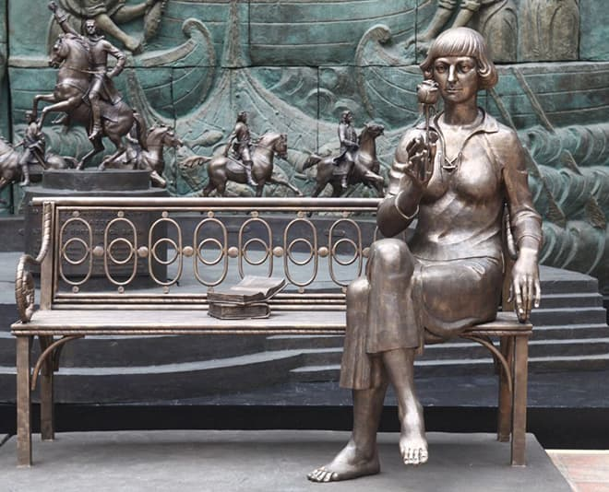
Задание для самостоятельного выполнения
Подготовить
презентацию
по биографии
М.И.Цветаевой.

